Slide 1
LUMEA LASERELOR
Aplicaţie Laser: Comunicarea

Slide 2
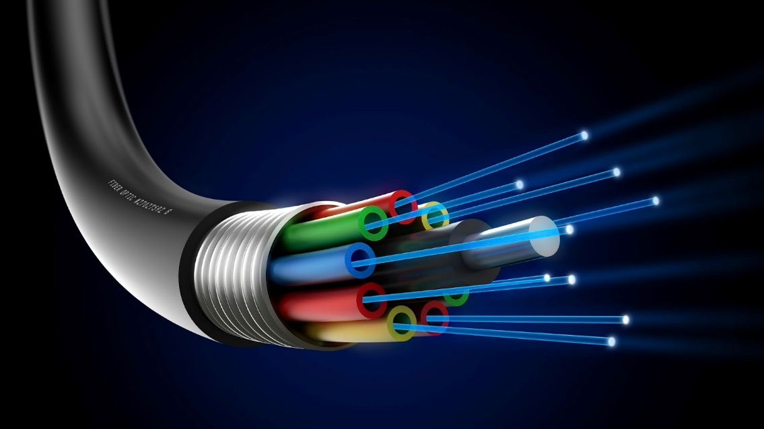
COMUNICAREA
Comunicarea prin fibră optică, utilizată în special pentru transmisia optică de date pe distanțe mari, se bazează în cea mai mare parte pe lumina laser din fibrele optice de sticlă.

Slide 3
COMUNICAREA

Slide 4
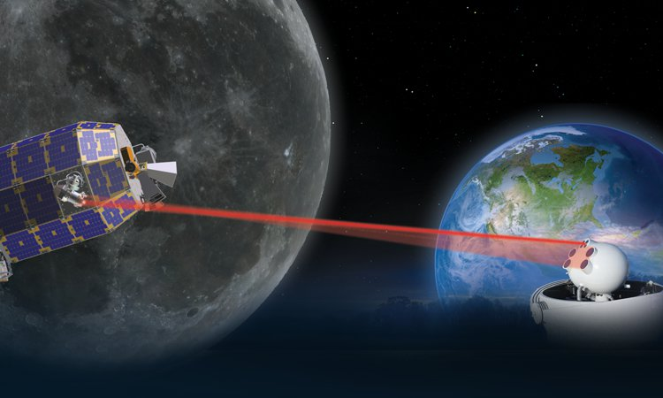
COMUNICAREA
Spațiu liber de comunicare optică (de exemplu, comunicații prin satelit). Fasciculele laser se propagă pe distanțe mari, cu divergențe mici.

Slide 5
?
BINE LUCRAT!
Mergeți la următoarea aplicație laser ...
ECRANUL!

